Slide 1
Августовское совещание педагогических работников муниципального образования «Починковский район»
Смоленской области
«Через качество образования к развитию человеческого потенциала»
Качество образования как одно из условий качества жизни докладчик: заместитель директора муниципального бюджетного общеобразовательного учреждения Шаталовская средняя школа, руководитель работы школьного округа № 3
МАМИЧЕВ Дмитрий Иванович
26 августа 2015 года п.Шаталово-1

Slide 2
Качество образования
соответствие заданным стандартам
способность удовлетворять запросы, решать проблемы потребителей
востребованность полученных знаний в конкретных условиях их применения для достижения конкретной цели и повышения качества жизни
В общегосударственном плане новое качество образования - это его соответствие современным жизненным потребностям развития общества

Slide 3
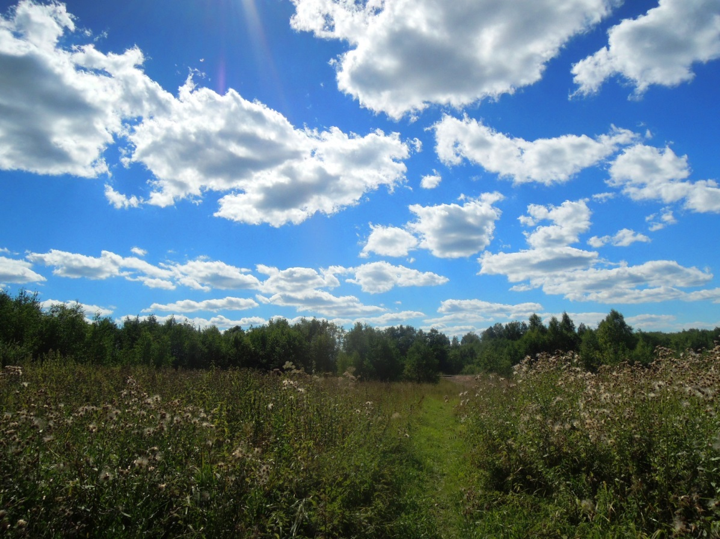
Качество жизни человека-…

Slide 4
НОВОЕ КАЧЕСТВО ОБРАЗОВАНИЯ
соответствие целей и результатов общего образования современным социальным требованиям;
соответствие содержания образования его целям и познавательным возможностям всех учащихся;
соответствие условий образовательной деятельности требованиям сохранения здоровья учащихся и обеспечения психологического комфорта для всех участников образовательного процесса

Slide 5
СОСТАВЛЯЮЩИЕ СОВРЕМЕННОГО КАЧЕСТВЕННОГО ОБРАЗОВАНИЯ
владение информационными технологиями
умение заботиться о своем здоровье
умение вступать в коммуникацию
умение решать проблемы

Slide 6
УСЛОВИЯ РЕАЛИЗАЦИИ
НОВОГО КАЧЕСТВА ОБРАЗОВАНИЯ
И ВОСПИТАНИЯ
Установление отношений сотрудничества
Расширение деловых контактов
Изменение роли учителя
Осознание потребности в повышении качества образования
Приобщение к инновационной и исследовательской деятельности

Slide 7

ЧТО ОЗНАЧАЕТ «УПРАВЛЯТЬ»?
Управлять – значит создавать условия для достижения цели
Успешное управление – это реализованная цель

Slide 8

Ключевой проблемой управления образовательной организацией становится построение
своей уникальной
КОНФИГУРАЦИИ РЕСУРСОВ: материальных,
информационных,
финансовых,
человеческих

Slide 9
ИННОВАЦИОННЫЙ ПОТЕНЦИАЛ ЛИЧНОСТИ ПЕДАГОГА
проявляется в его практической деятельности: «…инновация – это целенаправленная реализация того потенциала, который заключён в творчестве личности»
желание и возможность развивать свои интересы и представления, искать собственные нетрадиционные решения возникающих проблем, воспринимать и творчески воплощать уже существующие нестандартные подходы в образовании;
умение генерировать и продуцировать новые представления и идеи, проектировать и моделировать в реальной практике;
культурно-эстетическая развитость и образованность;
открытость личности к новому

Slide 10
ИННОВАЦИОННЫЙ ПОТЕНЦИАЛ ПЕДАГОГИЧЕСКОГО КОЛЛЕКТИВА
Это способность кадров:
к позитивно-критическому восприятию новой информации;
к приращению общих и профессиональных знаний;
к выдвижению новых конкурентоспособных идей;
к нахождению решений нестандартных задач и новых методов решения традиционных задач;
к использованию знаний для практической реализации новшеств
Показатели инновационного потенциала педагогического коллектива
восприимчивость педагогов к новшествам
их готовность к освоению новшеств
уровень творческой активности
развитость коммуникативных связей
способность к профессиональной рефлексии
(по В. А. Сластенину)

Slide 11
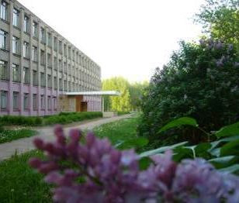
КАДРОВЫЙ РЕСУРС
Общее количество штатных сотрудников: 62
Общее количество педагогических работников: 44
Заслуженные учителя РФ: 2
Почетные работники общего образования РФ: 1
Отличники народного просвещения: 6
Награждены грамотой Министерства образования и науки: 5
Учителя-победители ПНПО: 3
Имеют высшую категорию: 25
Средний возраст педагогических работников -51 год
В штате работников школы – 11 мужчин,
в том числе педагогических работников – 6 человек
Школа – победитель приоритетного национального проекта «Образование» в 2006 и 2008 годах

Slide 12
АКТУАЛИЗАЦИЯ НЕЛИНЕЙНОЙ ОБРАЗОВАТЕЛЬНОЙ СРЕДЫ СУБЪЕКТОМ ПОЗНАВАТЕЛЬНОЙ
И ТВОРЧЕСКОЙ ДЕЯТЕЛЬНОСТИ

Slide 13
Какие ресурсы для развития детской одаренности сконцентрированы в Шаталовской средней школе?

Slide 14
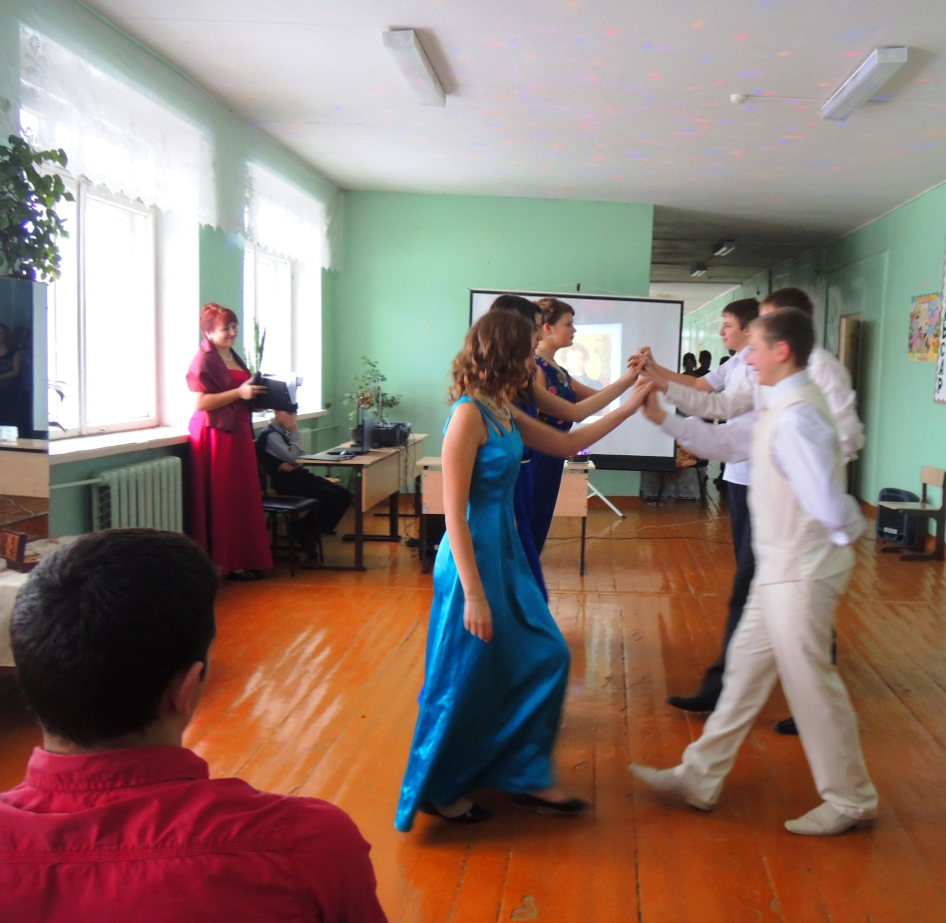
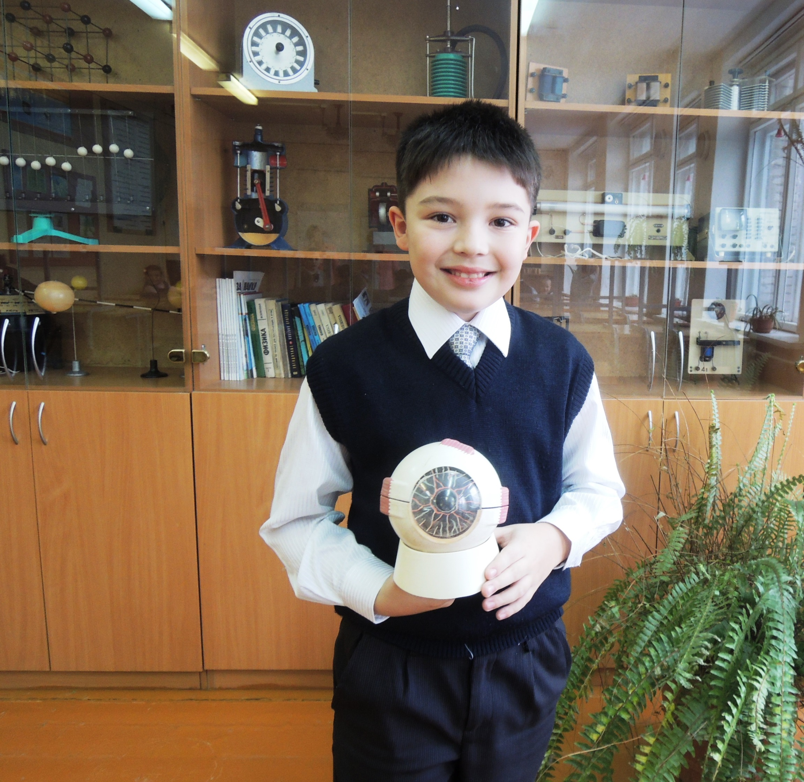

Slide 15
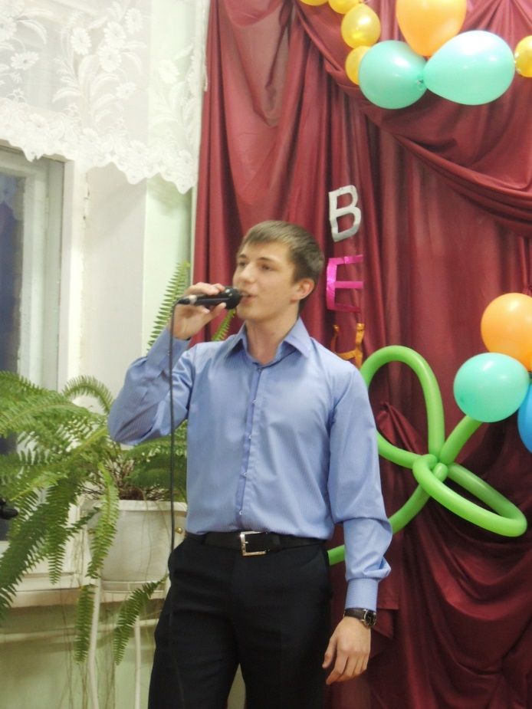
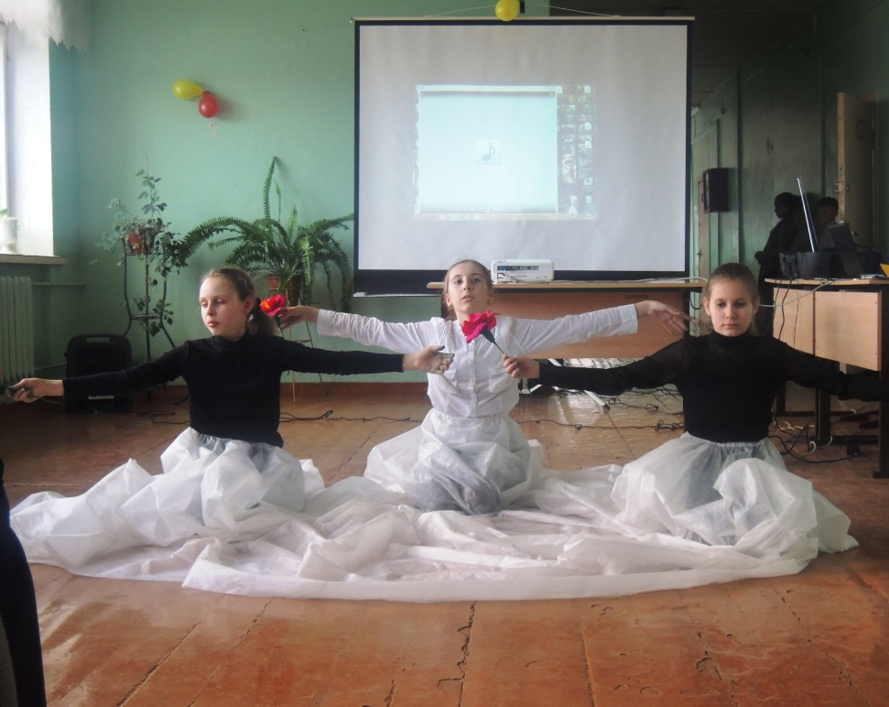

Slide 16
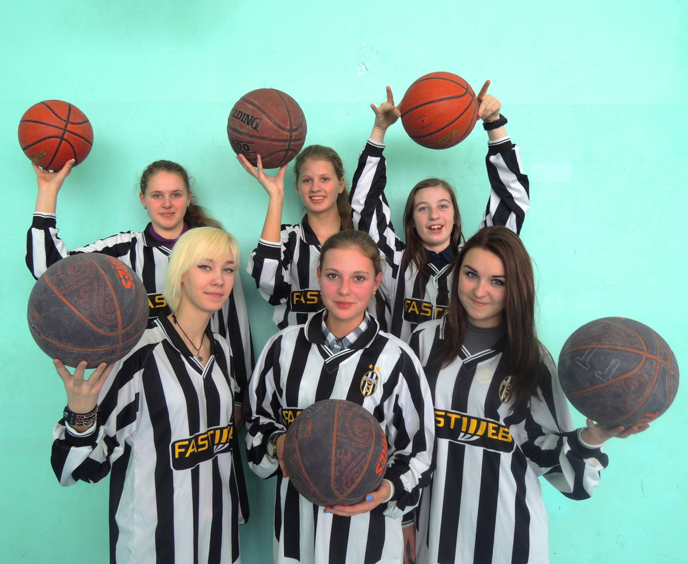
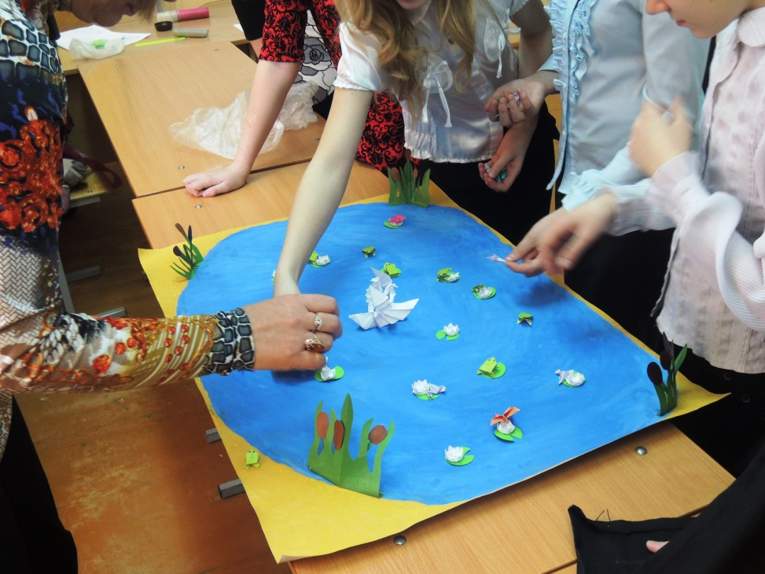

Slide 17
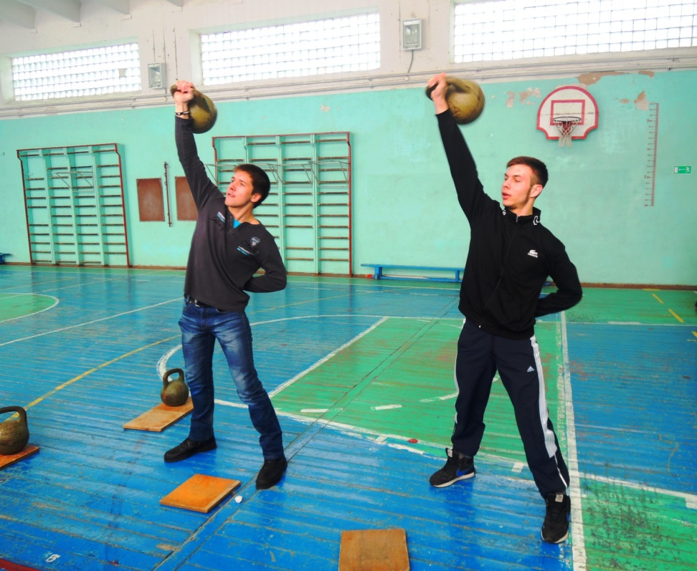
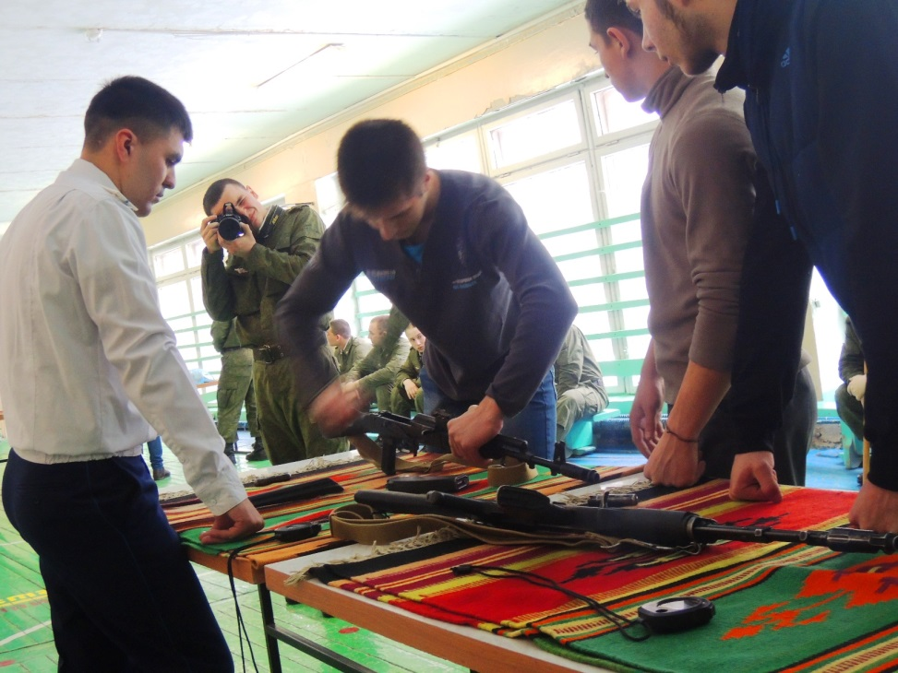

Slide 18
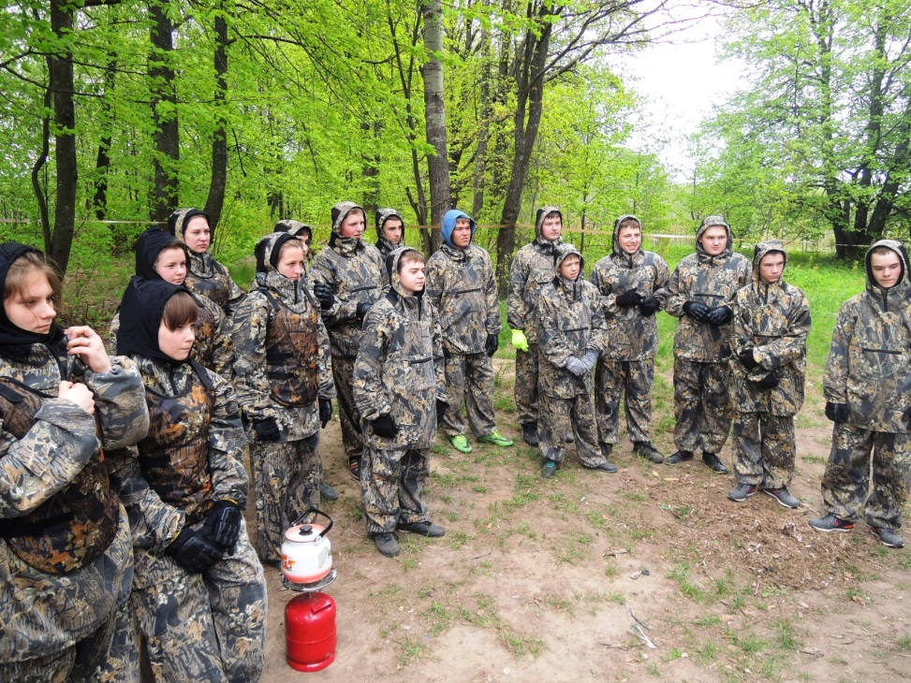
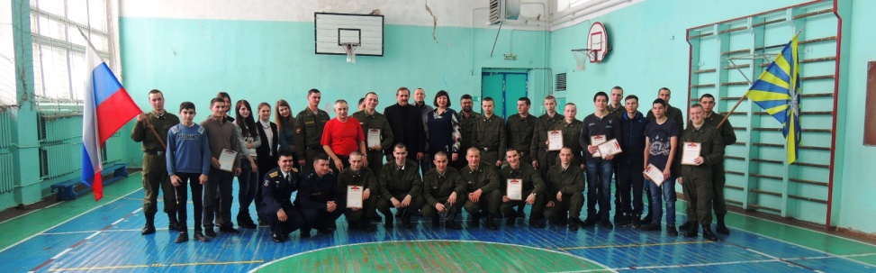

Slide 19
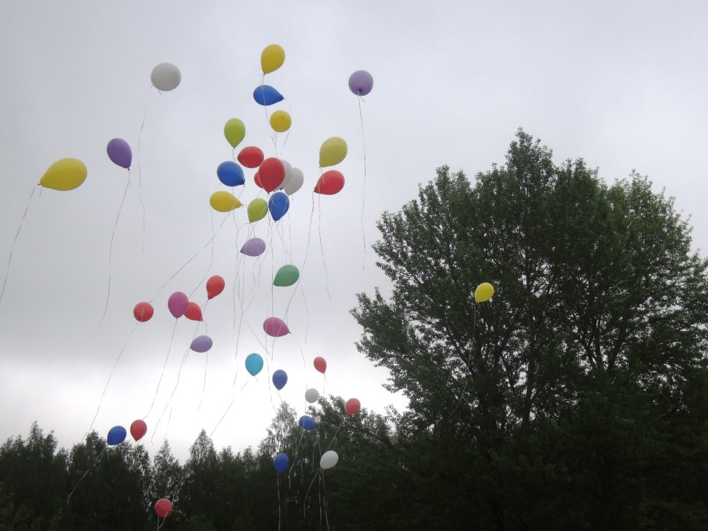


Slide 20
Ссылка на источники фотографий:
http://vkpass.ru/razdeli/rukami/misheni-dlya-pnevmatiki-svoimi-rukami.html
http://strana-sovetov.com/calendar/event/265.html

Slide 21
Спасибо за внимание!

